Slide 1
Презентация к конкурсу «Лидер», в рамках Всероссийской Акции «Здоровое питание - активное долголетие».
Выполнила: ученица 10 класса
МАОУ СОШ №2 им. Трубилина И.Т.
Фоменко Александра
Руководитель: Горелова Н.А.

Slide 2
2019 год объявлен годом здорового образа жизни, поэтому я решила поучаствовать во Всероссийском конкурсе « Лидер» , проводимом в рамках Всероссийской акции « Здоровое питание – активное долголетие». Мной были проведены интерактивные уроки с учениками 6-х и начальных классов моей школы.

Slide 3
С ребятами постарше мы обсуждали составляющие нашего здоровья и правила здорового питания.

Slide 4
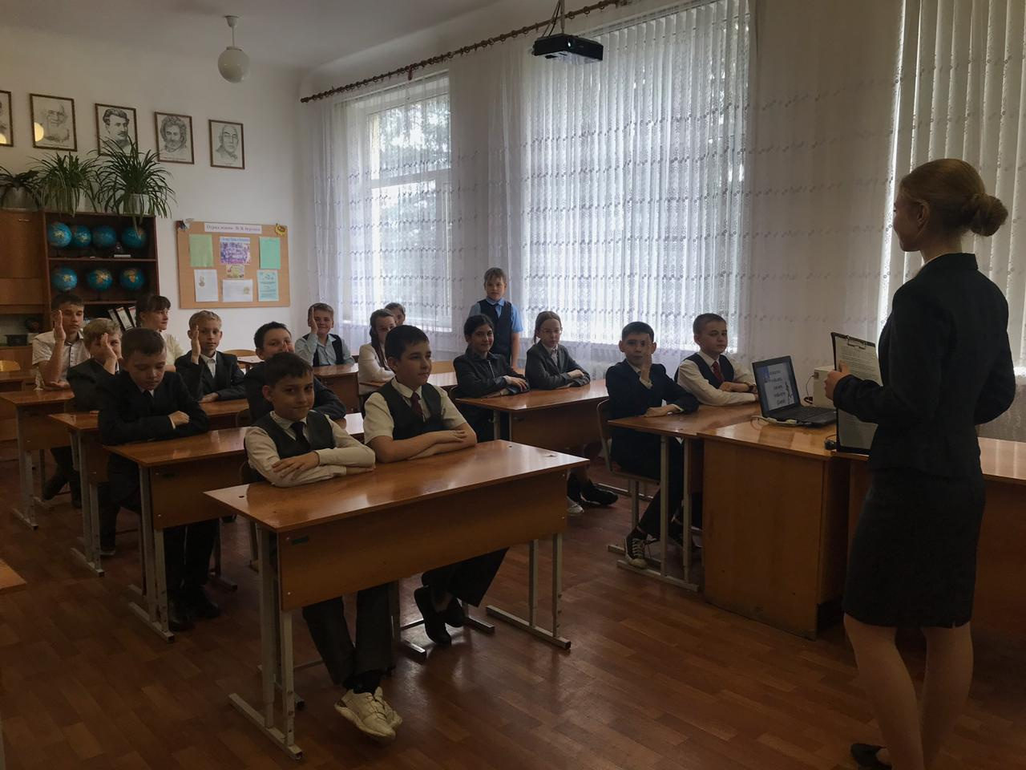
В ходе нашего занятия школьники не только узнали много нового, но и поделились своими знаниями с другими.

Slide 5
Вместе мы выяснили, что образ жизни – это способ жизнедеятельности, направленный на сохранение и улучшение здоровья человека. Одной из составляющих здорового образа жизни является правильное питание.

Slide 6
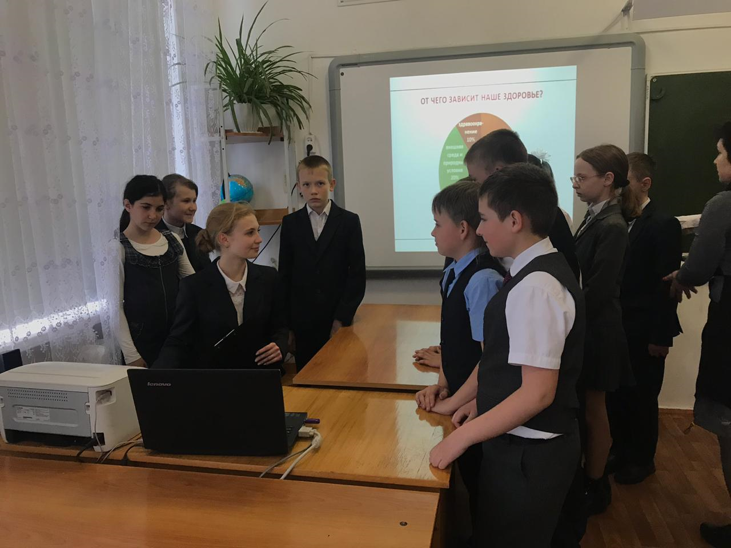
Ребята активно поддерживали со мной диалог о здоровом питании и даже выдвигали свои «правила здоровья».

Slide 7
Самыми главными из них являются : 1) Питайтесь 4-5 раз в день небольшими порциями в одно и то же время. Обязательно соблюдайте режим питания. Редкие приёмы пищи вредны так же, как постоянные перекусы и привычка всё время что-нибудь жевать. 2) Выпивайте достаточное количество чистой воды. Питьевой режим не менее важен, чем регулярные приёмы пищи. 3) Количество энергии, которое вы получаете с пищей, должно соответствовать количеству энергии, которое вы тратите в течение дня.

Slide 8
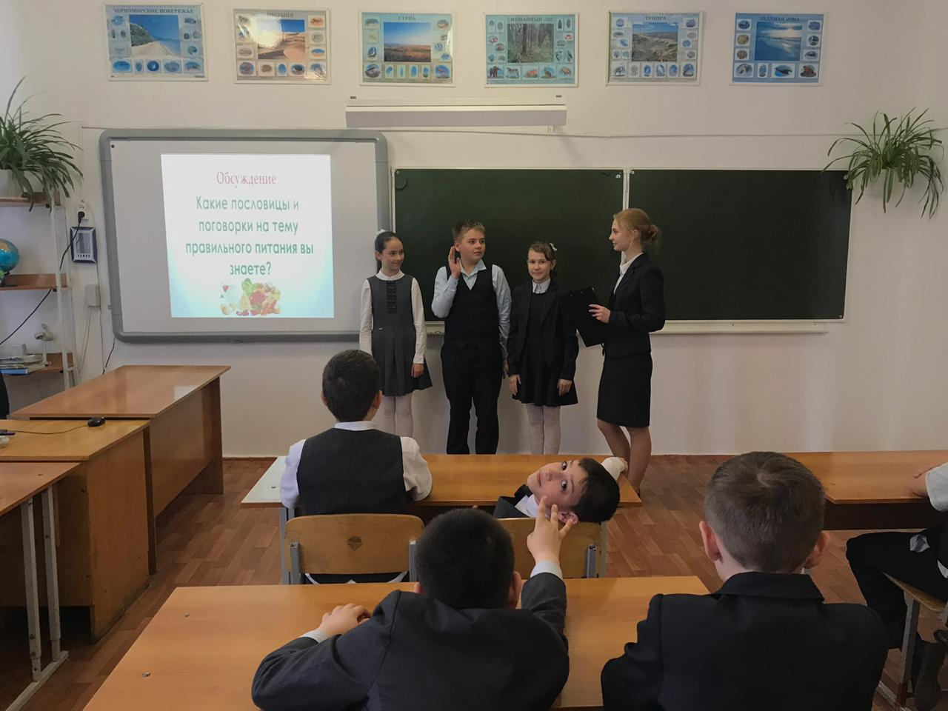
Также ребятам было предложено вспомнить пословицы, поговорки или стихи о пользе правильного питания. Мне запомнилось одно стихотворение, которое предложил мальчик Кущий Ярослав: « Я тебе скажу дружок Не ешь на ночь пирожок, А то будет талия, как у кота Виталия!»

Slide 9
Мы с ребятами рассматривали правило «Светофора» . «Светофор»— пирамида питания, и она раскрашена точно так же, как и настоящий светофор. Зелёным цветом мы отмечаем продукты, которые можно и нужно есть каждый день. Это самые полезные продукты: овощи, фрукты, ягоды, разные каши, хлеб. Жёлтый цвет — это продукты, которые можно есть в небольших количествах ежедневно или не каждый день, к ним нужно относиться с осторожностью и не переедать. Это молочные продукты (молоко и творог), рыба, мясо, яйца, сыр, орехи. И наконец, красным цветом мы отмечаем вредные продукты: их лучше вообще не есть или есть, но очень-очень редко. Это, конечно, сладости, торты, газированные напитки, копчёные колбасы

Slide 10
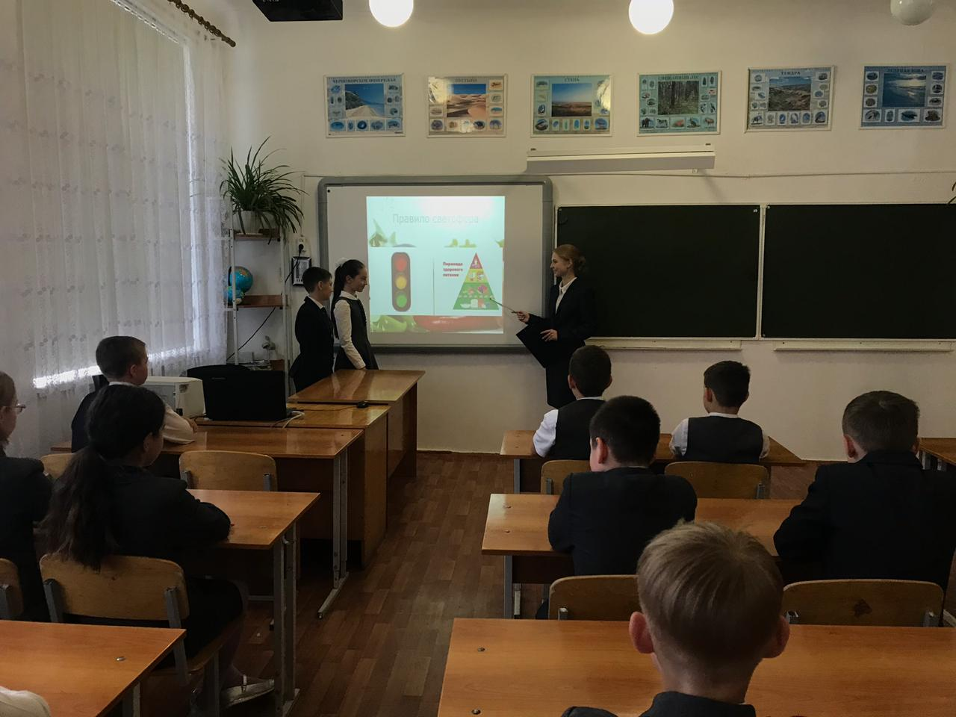
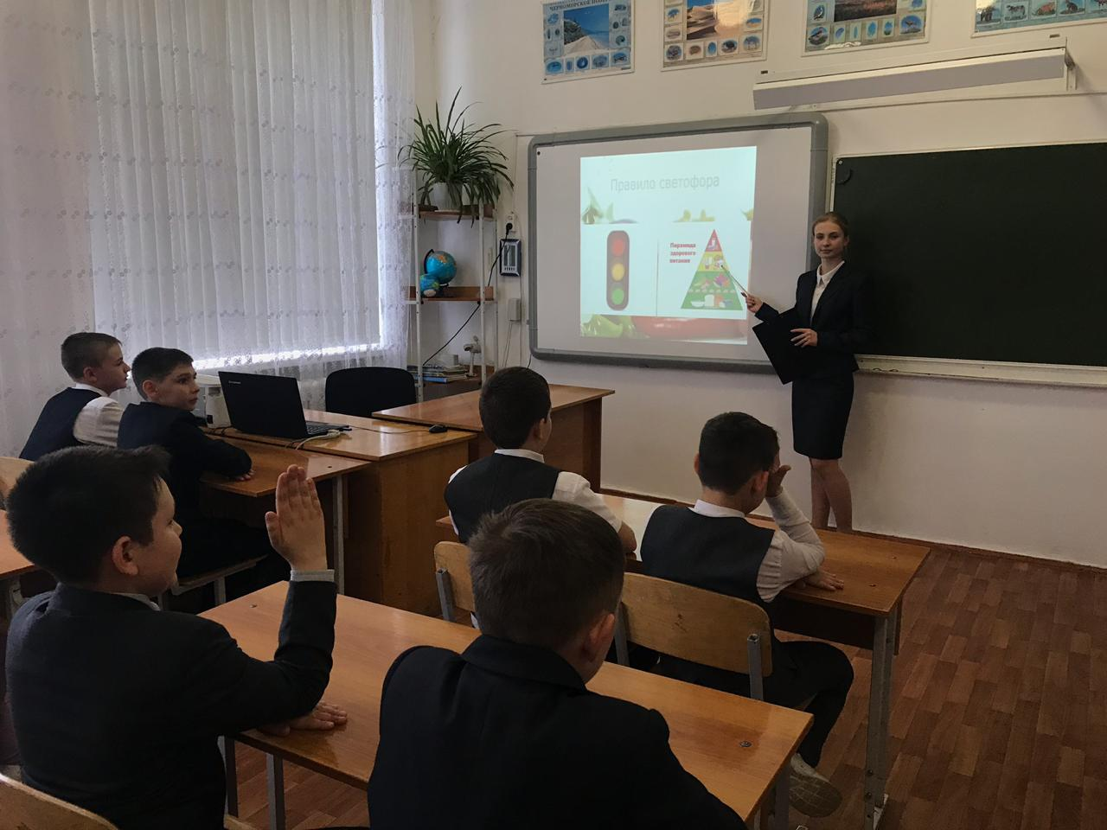

Slide 11
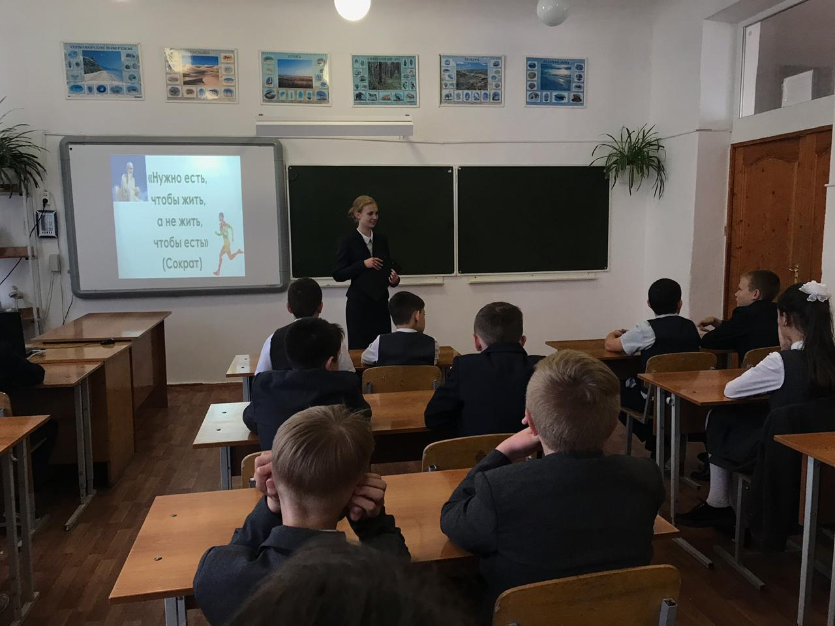
Итогом нашего интерактивного урока стал вывод: «Правильное питание – это залог крепкого здоровья, хорошего настроения, молодости и долголетия»

